Slide 1



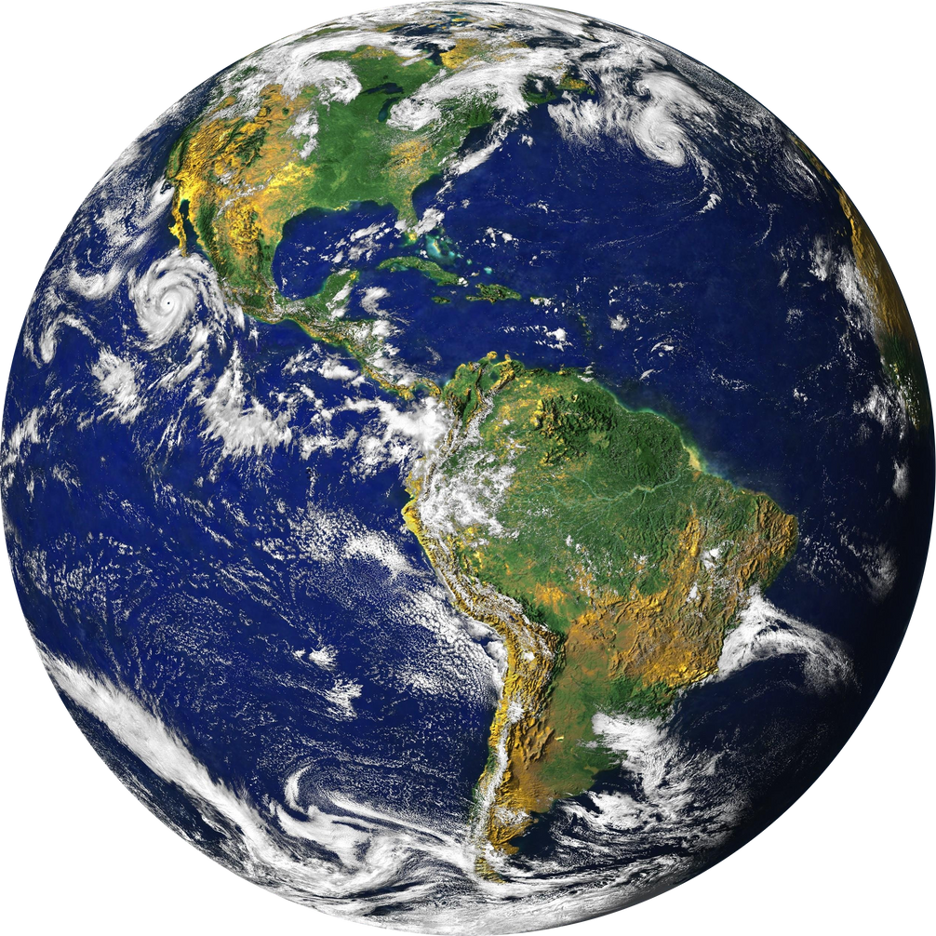
Public Primary School Galileo
SZANSE I WYZWANIA DLA PROJEKTÓW ETWINNING
W GALAKTYCE EDUKACYJNEJ
Edyta Borowicz-Czuchryta
Łódź 19.05.2025

Slide 2


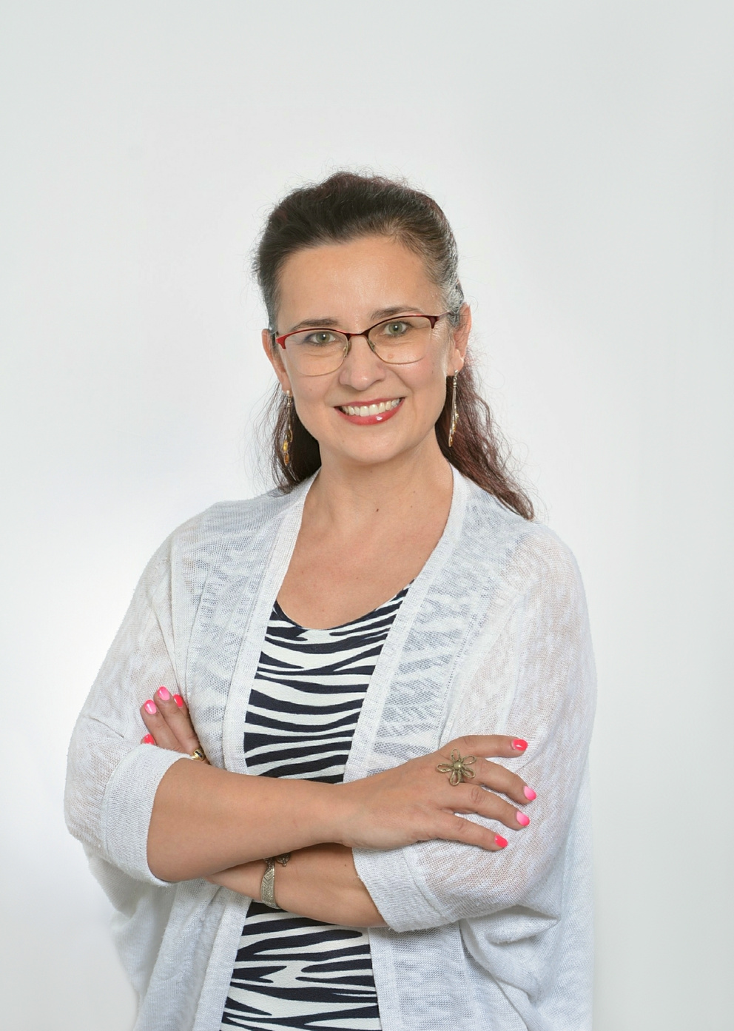
Public Primary School Galileo
KIM JESTEM?
  nauczyciel języka angielskiego
  wykładowca na Akademii Wincentego Pola w Lublinie
  eTwinning Ambasador
  Microsoft Innovative Education Expert
01
02

Slide 3






Public Primary School Galileo
WYRUSZAMY NA NASZĄ METAFORYCZNĄ PODRÓŻ PRZEZ GALAKTYKĘ EDUKACYJNĄ – KAŻDA PLANETA TO INNA SZANSA LUB WYZWANIE.

Slide 4


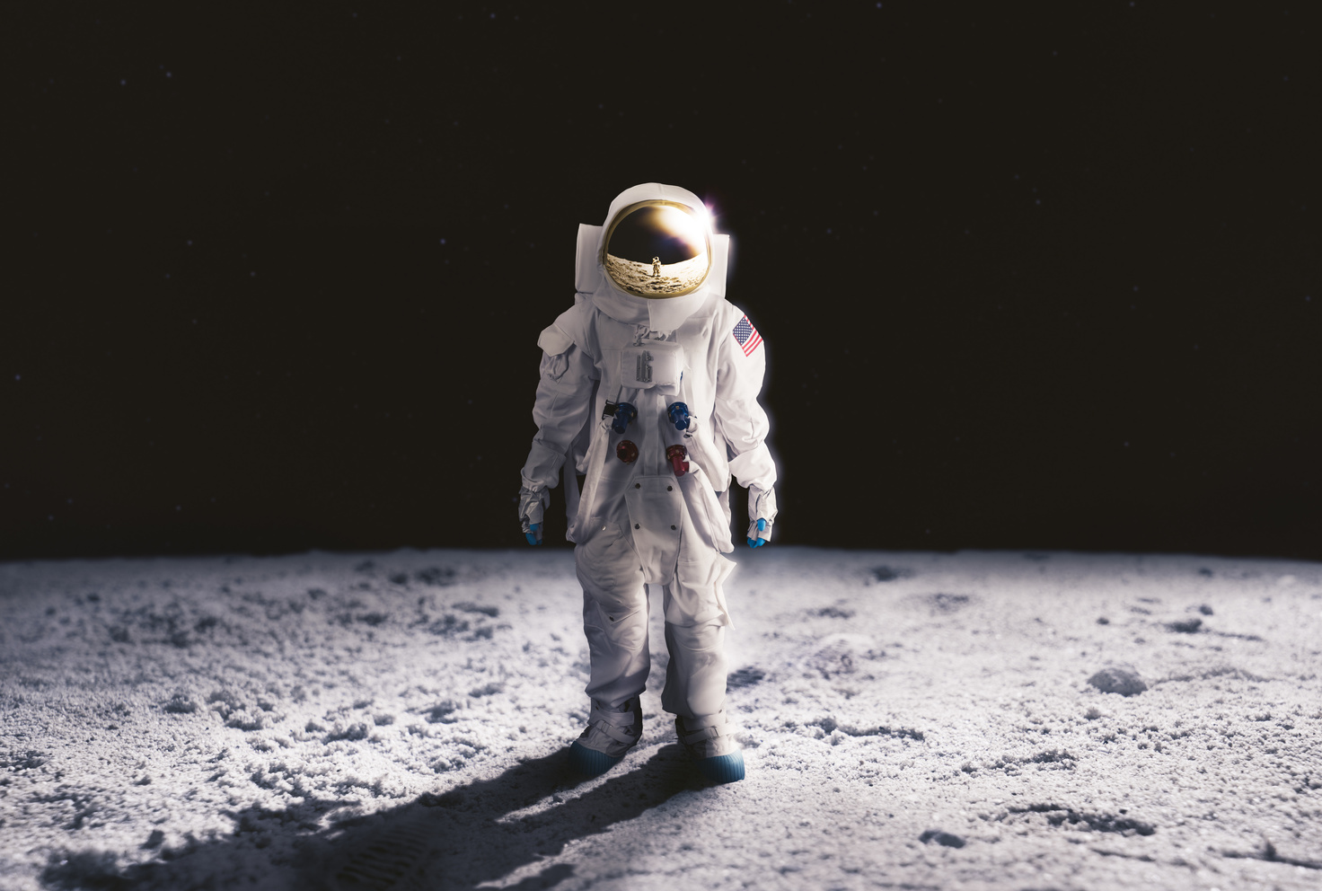
Public Primary School Galileo
Home
Video
About Me
Contact
ROLA NAUCZYCIELA
Odkrywanie supermocy
Wspieranie rozwoju ucznia
Zapewnianie bezpieczeństwa

Slide 5
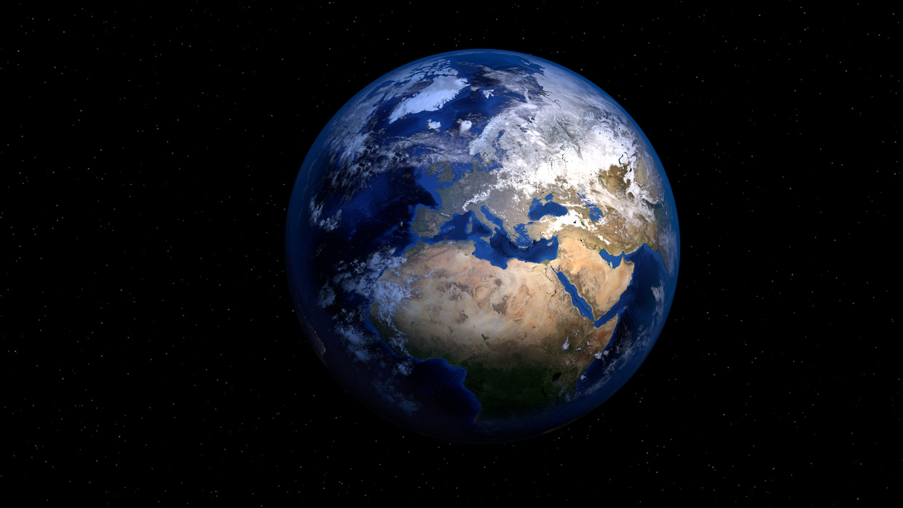
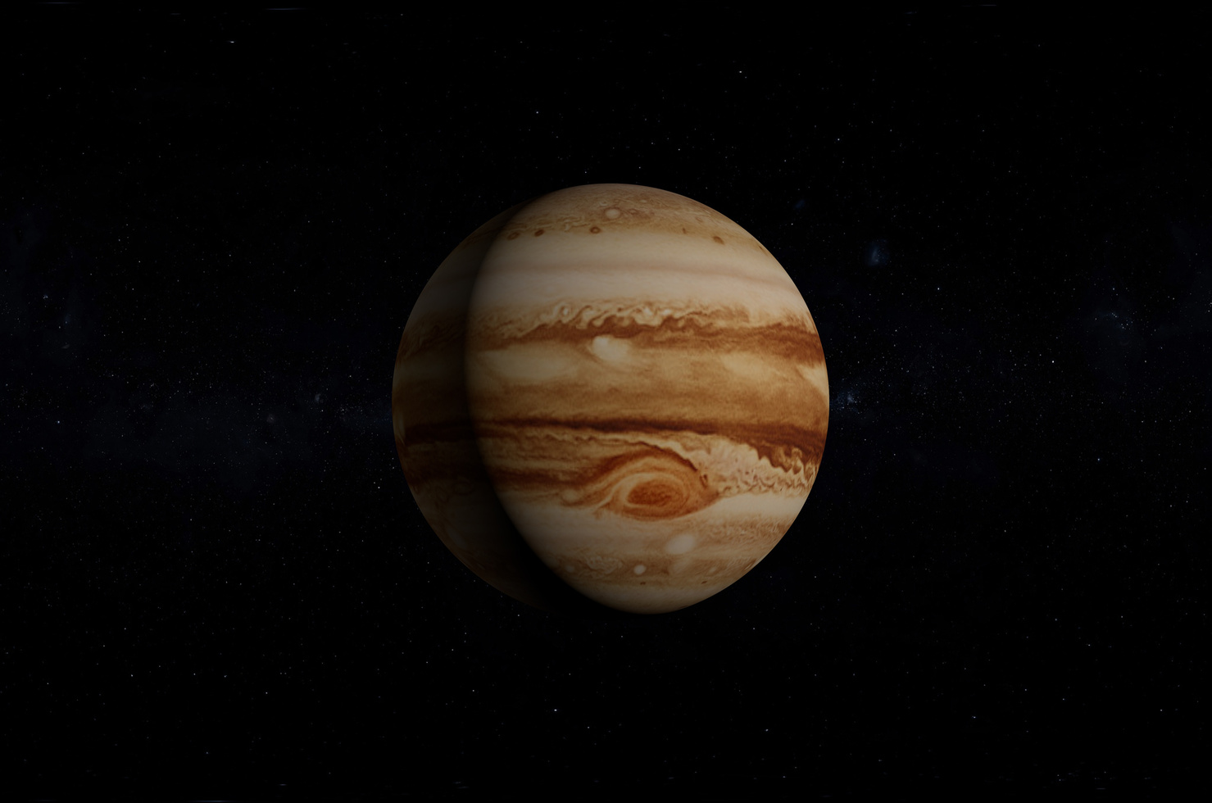

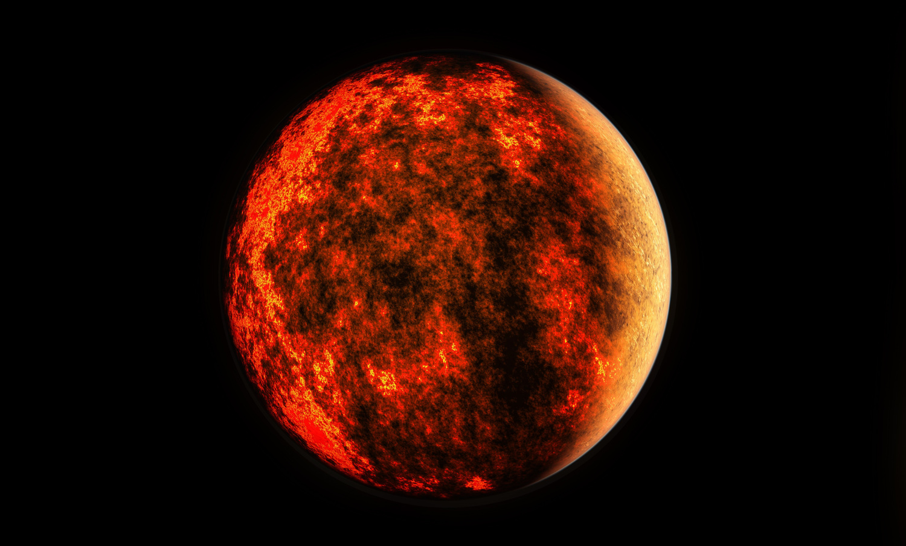






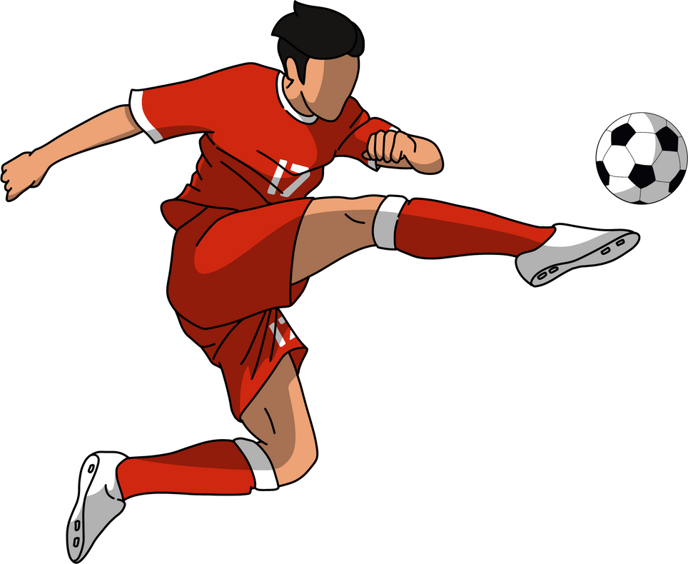

Public Primary School Galileo
RÓŻNORODNE BOGACTWO MARZEŃ
Nie wiemy kim będą kiedy dorosną...

Slide 6

Public Primary School Galileo
Home
Video
About Me
Contact
PLANETY SZANS – CO DAJE ETWINNING?
Planeta 1: Międzynarodowa współpraca
  Łączenie szkół, nauczycieli i uczniów z różnych krajów
  Budowanie kompetencji międzykulturowych
01
Planeta 2: Innowacja dydaktyczna
  Integracja narzędzi TIK, nauka przez działanie
  Przykłady nowoczesnych projektów eTwinning (STEAM, storytelling, gry edukacyjne)
02
Planeta 3: Rozwój zawodowy nauczycieli
  Kursy, webinaria, sieci współpracy
  eTwinning jako trampolina do Erasmusa+
03
Planeta 4: Motywacja uczniów
  Angażujące projekty, poczucie celu, współodpowiedzialność
  Kompetencje kluczowe w praktyce (językowe, cyfrowe, społeczne)
04

Slide 7


Public Primary School Galileo
Home
Video
About Me
Contact
CZARNA DZIURA WYZWAŃ – CO NAS WCIĄGA I ZATRZYMUJE?
Wyzwanie 1: Czas i obciążenie nauczycieli
  Jak znaleźć czas na eTwinning przy codziennej pracy?
Wyzwanie 2: Nierówności cyfrowe i językowe
  Brak sprzętu, kompetencji TIK, bariery językowe
Wyzwanie 3: Niska motywacja lub brak wsparcia w szkole
  Brak zrozumienia ze strony dyrekcji/zespołu
Wyzwanie 4: Trudności w partnerstwie
  Brak zaangażowania drugiej strony, różnice kulturowe i edukacyjne

Slide 8












Public Primary School Galileo
ŁAMANIE CZASO-PRZESTRZENI
co mogę zrobić, żeby być kimś inspirującym dla moich uczniów?
To pytanie sprawia, że ​​idę naprzód. I tak – zaczęliśmy przekraczać granice czasu i przestrzeni.

Slide 9
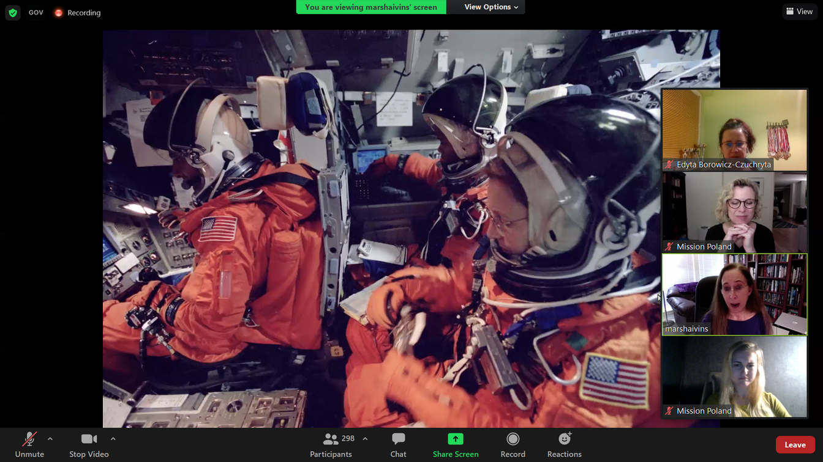
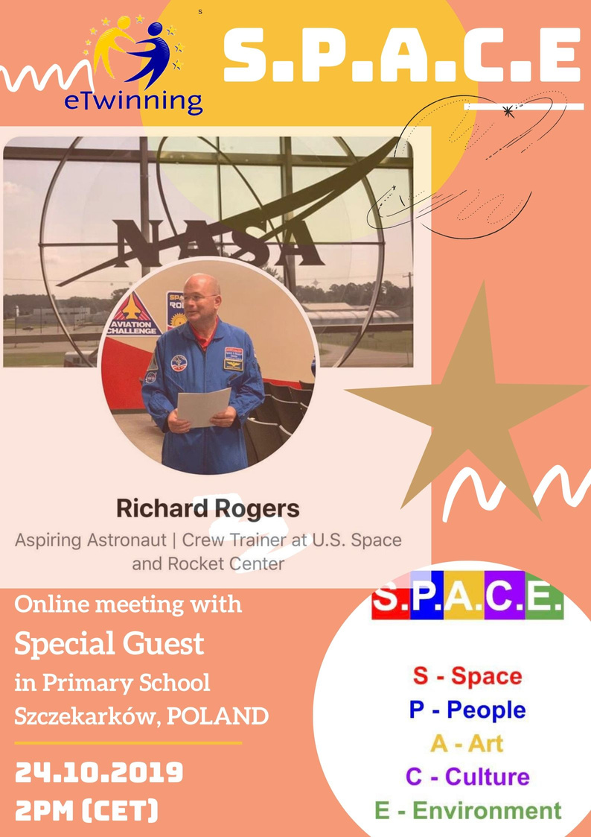
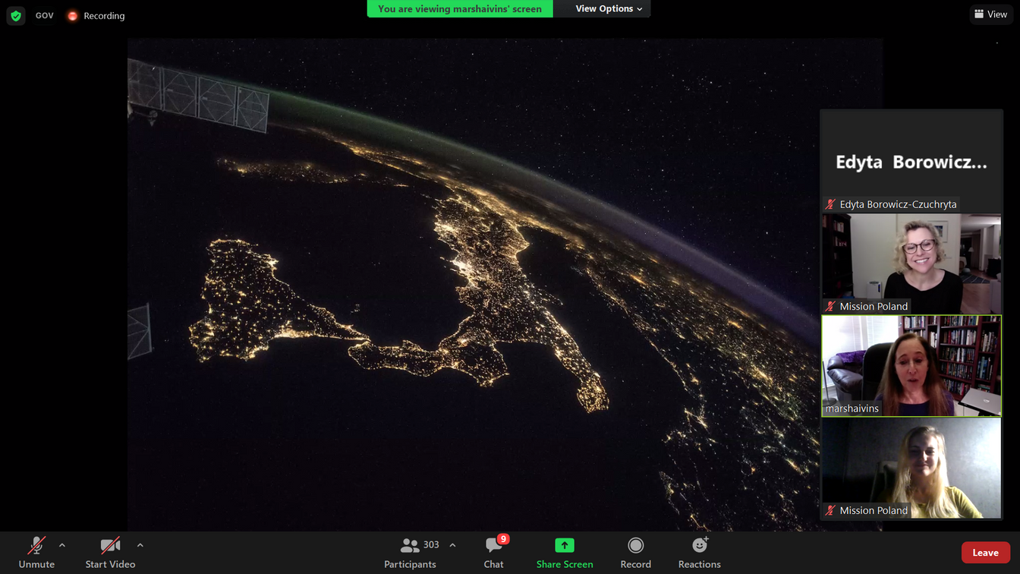
Public Primary School Galileo
Home
Video
About Me
Contact
RICHARD ROGERS – NASA
03

Slide 10

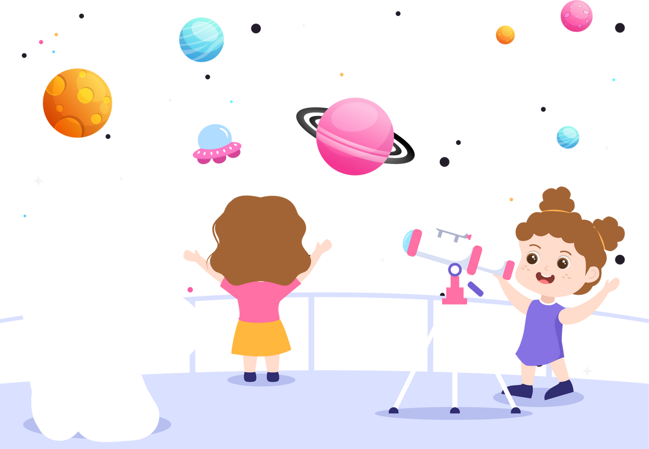



Public Primary School Galileo
Home
Video
About Me
Contact
POZNAJCIE EMILIĘ – MARZYCIELKĘ
“Education is magic”

Slide 11

Public Primary School Galileo
I MIEJSCE W KONKURSIE WORLD ROVER CHALLENGE!
Pewnego dnia zadzwoniła do mnie z pustyni w USA, gdzie odbywały się finały prestiżowego World Rover Challenge. Polska drużyna – jej drużyna – pokonała 24 innych z 12 różnych krajów. Ich łazik wygrał. Ich misja zakończyła się sukcesem.

Slide 12
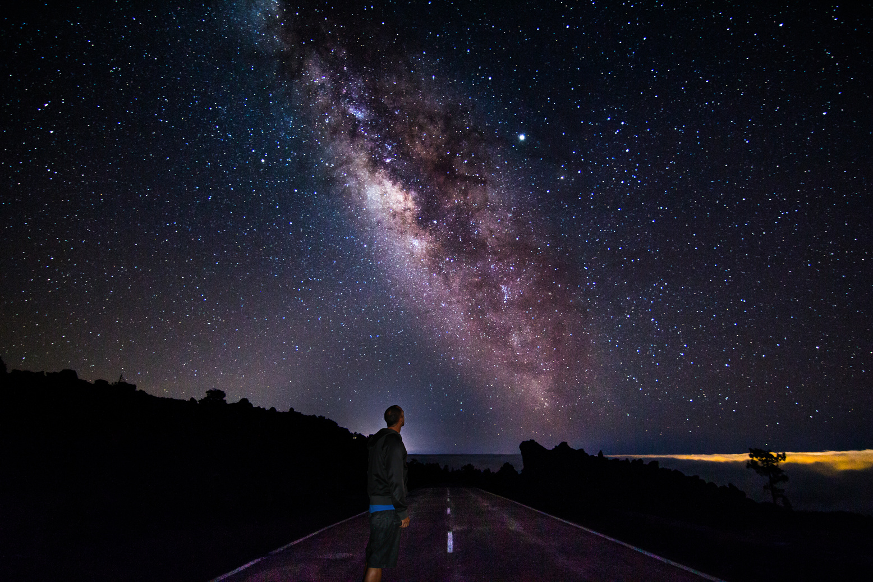

Wardiere Inc.
Home
Video
About Me
Contact
KOMPAS STRATEGII – JAK NAWIGOWAĆ MIĘDZY SZANSAMI A WYZWANIAMI?
  Mały projekt = dobry początek
  Uczniowie jako współorganizatorzy – oddanie im odpowiedzialności
  Tworzenie sieci wsparcia w szkole – mikrospołeczność eTwinning
  Współpraca z doświadczonymi nauczycielami
  Dokumentacja i prezentacja działań (portfolio, blog, filmik) jako narzędzie promocji i refleksji

Slide 13


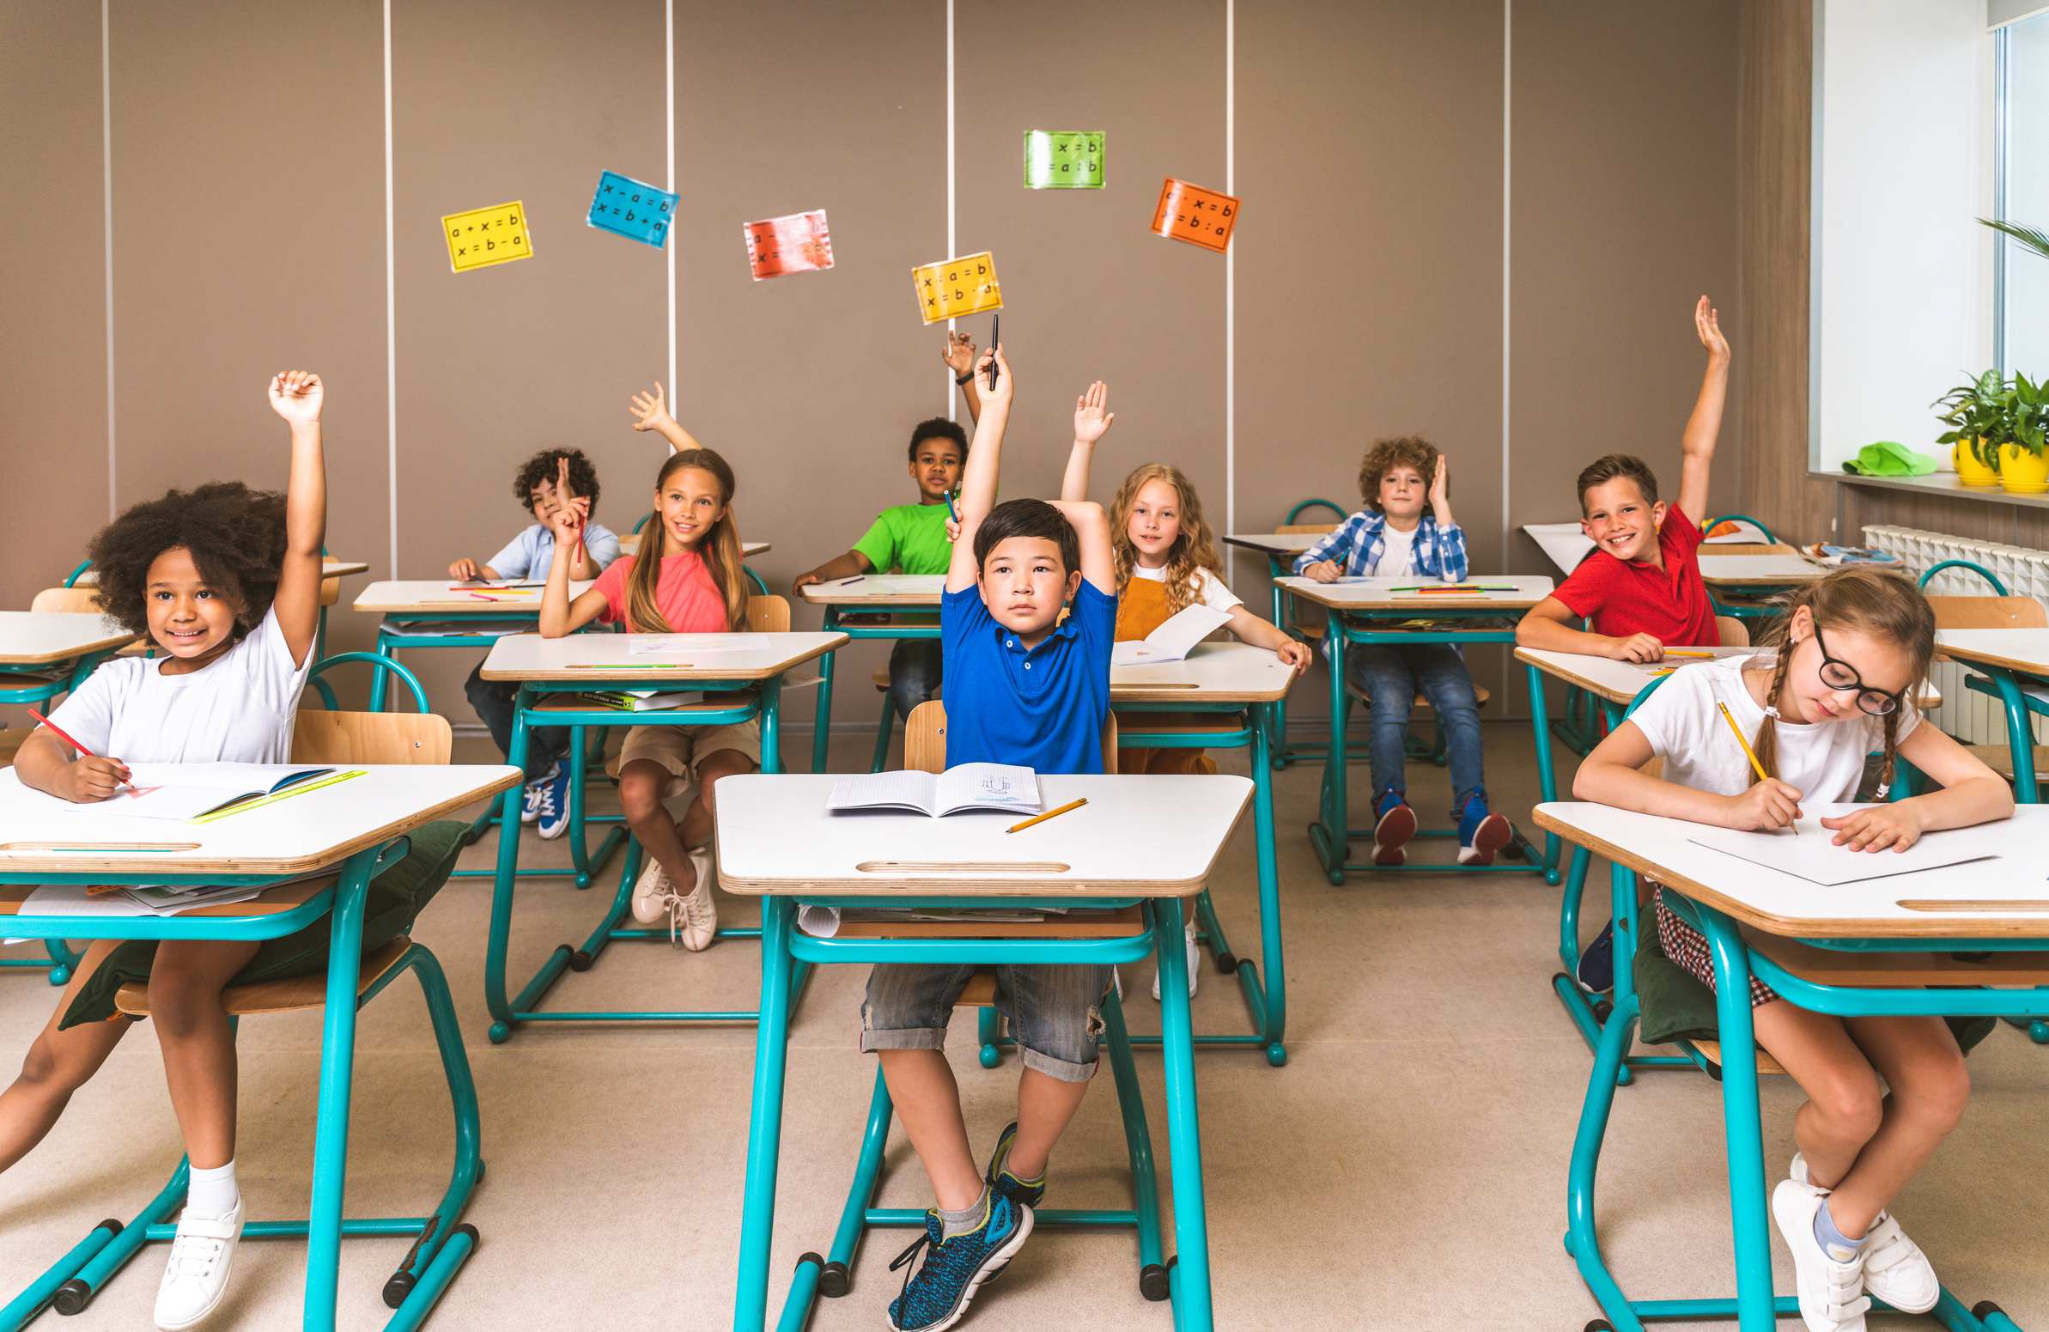
Dzięki eTwinning szkoła jest jak teatr,
w którym wszyyyyyyystko może się zdarzyć
eTwinning to nie „jeszcze jeden projekt”, ale zmiana podejścia do uczenia się

Slide 14

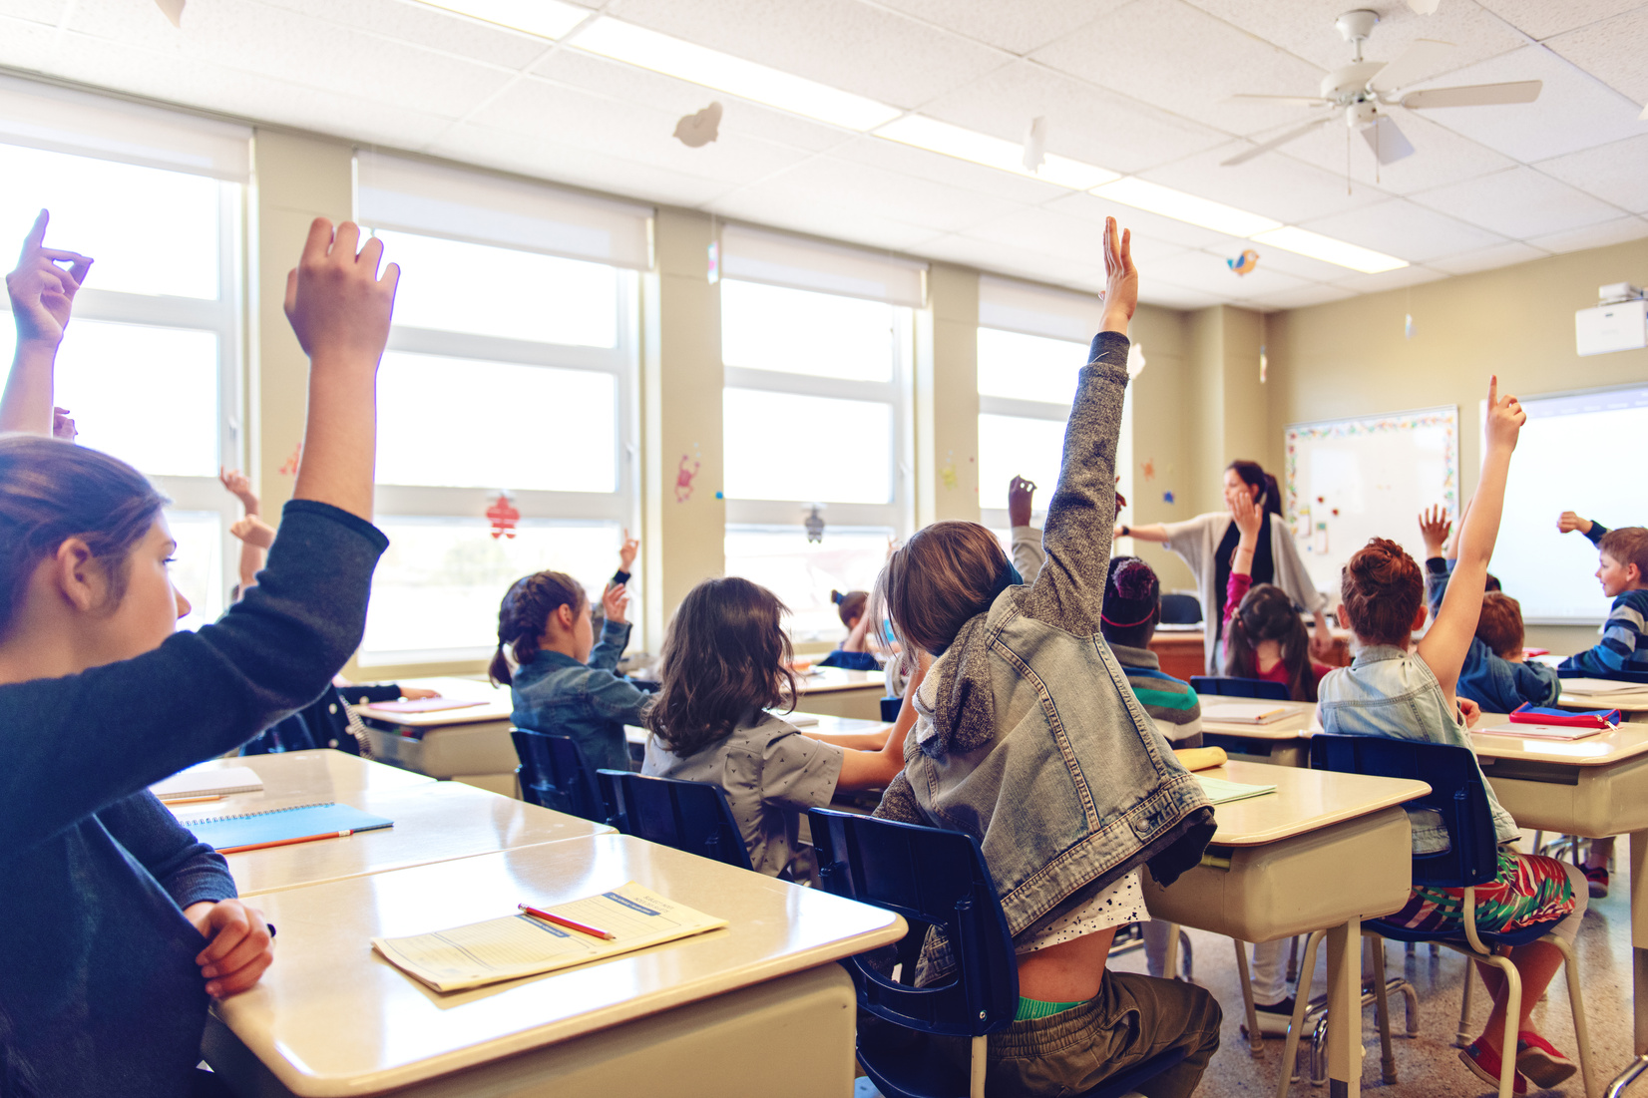
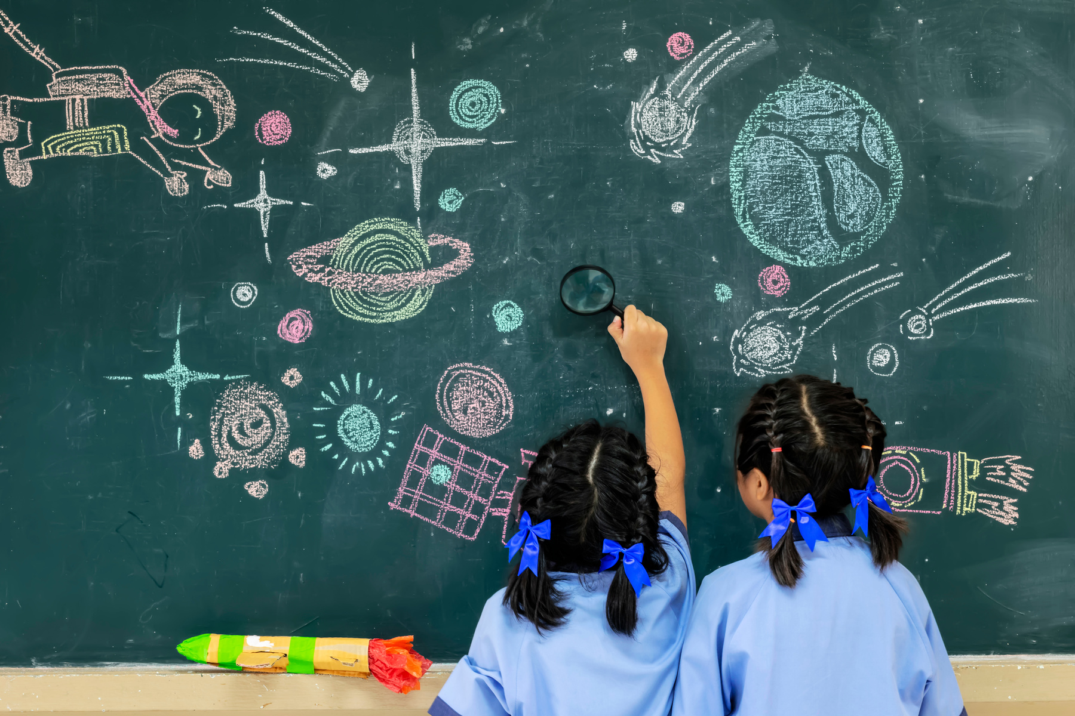
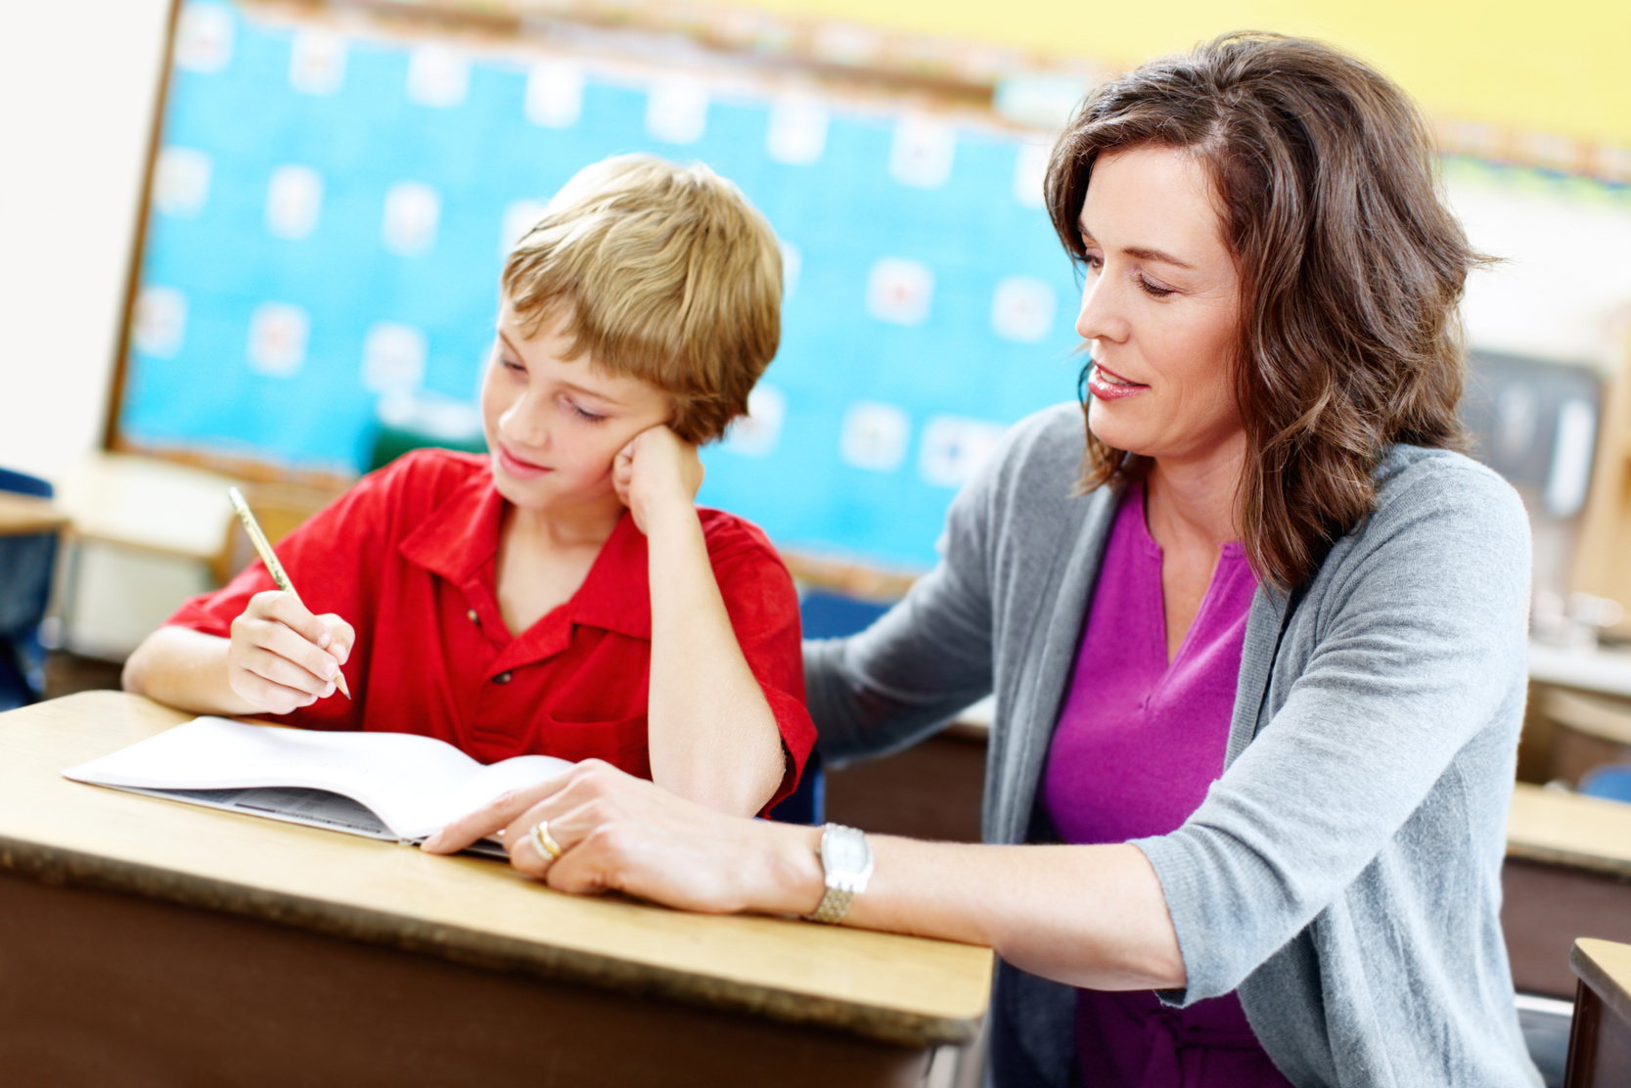
Public Primary School Galileo
Home
Video
About Me
Contact
UCZEŃ JEST JAK GWIAZDA NA NIEBIE
Nauczyciele pomagają im świecić
Nie czekaj na idealne warunki – stwórz swoją edukacyjną galaktykę już dziś!

Slide 15

Public Primary School Galileo
Home
Video
About Me
Contact
JESTEŚMY STRAŻNIKAMI TYCH GWIAZD

Slide 16

Public Primary School Galileo
Home
Video
About Me
Contact
DZIĘKUJĘ 💫

